Slide 1
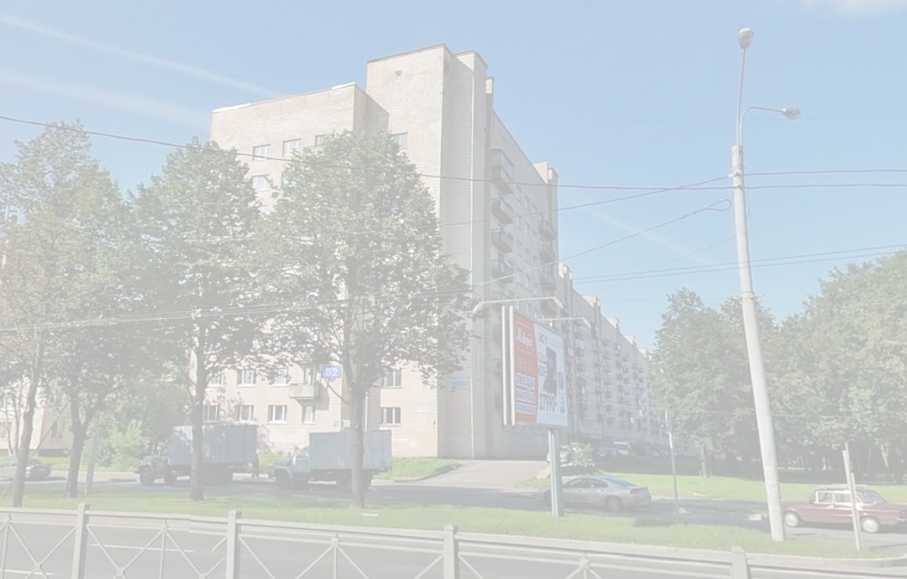
БЮДЖЕТ ДЛЯ ГРАЖДАН на 2019 год
Внутригородское муниципальное образование Санкт-Петербурга муниципальный округ Пискаревка
Декабрь
2018 год

Slide 2
СОДЕРЖАНИЕ
ОСНОВНЫЕ ХАРАКТЕРИСТИКИ МУНИЦИПАЛЬНОГО ОБРАЗОВАНИЯ | 3
ОСНОВНЫЕ ПОКАЗАТЕЛИ СОЦИАЛЬНО-ЭКОНОМИЧЕСКОГО РАЗВИТИЯ | 4
ОСНОВНЫЕ ЗАДАЧИ И ПРИОРИТЕТНЫЕ НАПРАВЛЕНИЯ БЮДЖЕТНОЙ ПОЛИТИКИ | 5
ОСНОВНЫЕ ХАРАКТЕРИСТИКИ БЮДЖЕТА | 6
ДОХОДЫ БЮДЖЕТА | 7-9
РАСХОДЫ БЮДЖЕТА | 10-13
УРОВЕНЬ ДОЛГОВОЙ НАГРУЗКИ | 14
МЕЖБЮДЖЕТНЫЕ ОТНОШЕНИЯ | 15
РЕЙТИНГ МО ПИСКАРЕВКА | 16
ГЛОССАРИЙ | 17
КОНТАКТНАЯ ИНФОРМАЦИЯ | 18
Анимация: sedelnik-o

Slide 3
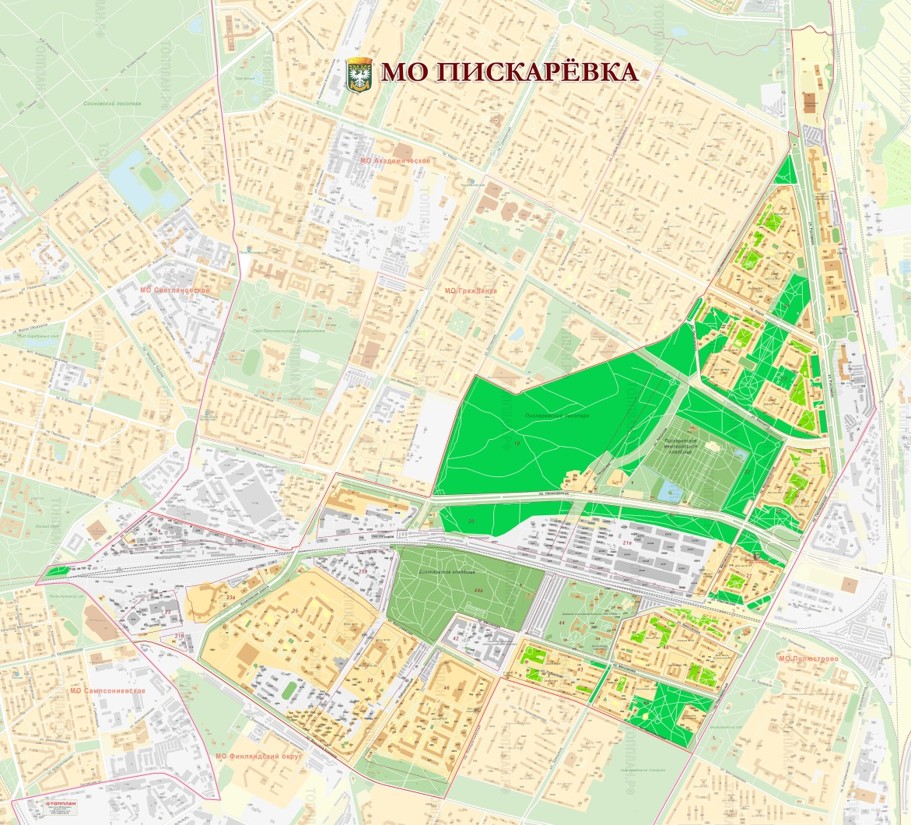
ОСНОВНЫЕ ХАРАКТЕРИСТИКИ МУНИЦИПАЛЬНОГО ОБРАЗОВАНИЯ
Местоположение:
В границах Калининского р-на города федерального значения
Санкт-Петербурга
Население:
63 114 человек
Территория: 947 га
Анимация: sedelnik-o

Slide 4
ОСНОВНЫЕ ПОКАЗАТЕЛИ СОЦИАЛЬНО-ЭКОНОМИЧЕСКОГО РАЗВИТИЯ
№ п/п | Показатели | Единица измерения | 2016 год отчет | 2017 год отчет | 2018 год оценка | 2019 год прогноз | 2020 год прогноз | 2021 год прогноз
1 | Численность населения МО | чел. | 62 523 | 62 523 | 63 114 | 63 114 | 63 114 | 63 114
2 | Размер расчетной единицы, применяемый для исчисления должностных окладов муниципальных служащих | руб. | 1 300,0 | 1 300,0 | 1 300,0 | 1 355,0 | 1 355,0 | 1 355,0
3 | Индекс роста потребительских цен | % к предыдущему году | 108,8 | 107,7 | 105,6 | 104,2 | 103,9 | 104,1
4 | Размер денежных выплат на содержание детей, находящихся под опекой | руб. | 10 444,0 | 11 248,0 | 11 878,0 | 12 382,0 | 12 864,0 | 13 385,0
5 | Доходы местного бюджета | тыс. руб. | 108 515,4 | 128 315,0 | 136 339,6 | 101 000,0 | 104 939,0 | 109 241,0
6 | Расходы местного бюджета | тыс. руб. | 114 515,4 | 132 315,0 | 140 339,6 | 101 000,0 | 104 939,0 | 109 241,0
7 | Дефицит (-), профицит (+) | тыс. руб. | 6 000,0 | 4 000,0 | 4 000,0 | 0,0 | 0,0 | 0,0

Slide 5
ОСНОВНЫЕ ЗАДАЧИ И ПРИОРИТЕТНЫЕ НАПРАВЛЕНИЯ БЮДЖЕТНОЙ ПОЛИТИКИ
Задачи бюджетной политики
Исполнение расходов
Социальная направленность
Направления бюджетной политики
Благоустройство
Досуг
Экономия
Целевое финансирование
Эффективность расходов
Повышение качества
Доступность
Прозрачность
Оптимизация
Опека
Спорт
Военно-патриотическая работа
Информирование (СМИ)
Праздничные мероприятия
и др.
Анимация: sedelnik-o

Slide 6
ОСНОВНЫЕ ХАРАКТЕРИСТИКИ БЮДЖЕТА
(в тыс. руб.)
БЮДЖЕТ
МО Пискаревка
Доходы
101 000,0
Дефицит
0,0
Субвенции
16 359,9
Расходы
101 000,0
Анимация: sedelnik-o

Slide 7
ДОХОДЫ БЮДЖЕТА
(в тыс. руб.)
ПОСТУПЛЕНИЯ ОТ УПЛАТЫ НАЛОГОВ, УСТАНОВЛЕННЫХ НАЛОГОВЫМ КОДЕКСОМ РФ, например:
- Налог, взимаемый в связи с применением упрощенной системы налогообложения;
- Единый налог на вмененный доход для отдельных видов деятельности;
- Налог, взимаемый с применением патентной системы налогообложения.
ПОСТУПЛЕНИЯ ОТ УПЛАТЫ ДРУГИХ ПОШЛИН И СБОРОВ, УСТАНОВЛЕННЫХ ЗАКОНОДАТЕЛЬСТВОМ, А ТАКЖЕ ШТРАФОВ ЗА НАРУШЕНИЕ ЗАКОНОДАТЕЛЬСТВА:
- средства, составляющие восстановительную стоимость зеленых насаждений внутриквартального озеленения
- Штрафы за административный правонарушения в области благоустройства, предпринимательской деятельности и пр.
ПОСТУПЛЕНИЯ ОТ ДРУГИХ БЮДЖЕТОВ БЮДЖЕТНОЙ СИСТЕМЫ (МЕЖБЮДЖЕТНЫЙ ТРАНСФЕРТЫ), ОРГАНИЗАЦИЙ, УЧРЕЖДЕНИЙ, (КРОМЕ НАЛОГОВЫХ И НЕНАЛОГОВЫХ ДОХОДОВ), например:
- Субсидии;
- Субвенции;
- Дотации.
Налоговые доходы
79 301,0
Неналоговые доходы
5 339,1
Безвозмездные поступления
16 359,9
Доходы бюджета 101 000

Slide 8
ДОХОДЫ БЮДЖЕТА
ИСТОЧНИКИ ДОХОДОВ | СУММА (в тыс. руб.)
Налоговые и неналоговые доходы | 84 640,1
Налоги на совокупный доход | 79 300,0
Задолженность и перерасчеты по отмененным налогам, сборам и иным обязательным платежам | 1,0
Доходы от оказания платных услуг (работ) и компенсации затрат государства | 500,0
Штрафы, санкции, возмещение ущерба | 4 838,1
Прочие неналоговые доходы | 1,0
Анимация: sedelnik-o

Slide 9
ДОХОДЫ БЮДЖЕТА
ИСТОЧНИКИ ДОХОДОВ | СУММА (в тыс. руб.)
Безвозмездные поступления | 16 359,9
Субвенции | 16 359,9
Субвенции по опеке и попечительству | 2 704,3
Субвенции на составление протоколов об административных правонарушениях | 7,2
Субвенции на содержание ребенка в семье опекуна и приемной семье | 10 549,5
Субвенции на вознаграждение, причитающееся приемному родителю | 3 098,9
Итого : | 101 000,0
Анимация: sedelnik-o

Slide 10
РАСХОДЫ БЮДЖЕТА (в тыс.руб)
Анимация: sedelnik-o

Slide 11
РАСХОДЫ БЮДЖЕТА
НАИМЕНОВАНИЕ | КОД РАЗДЕЛА, ПОДРАЗДЕЛА | СУММА (тыс. руб.)
Функционирование высшего должностного лица | 0102 | 1 275,7
Функционирование законодательных (представительных) органов | 0103 | 5 934,8
Функционирование местной администрации | 0104 | 18 831,0
Резервные фонды | 0111 | 10,0
Другие общегосударственные вопросы | 0113 | 340,0
Национальная безопасность и правоохранительная деятельность | 0300 | 100,0
Расходы на временное трудоустройство несовершеннолетних в возрасте от 14 до 18 лет | 0401 | 300,0
Благоустройство | 0503 | 42 782,9
Профессиональная подготовка | 0705 | 250,0
Анимация: sedelnik-o

Slide 12
РАСХОДЫ БЮДЖЕТА
НАИМЕНОВАНИЕ | КОД РАЗДЕЛА, ПОДРАЗДЕЛА | СУММА (в тыс. руб.)
Молодежная политика | 0707 | 230,0
Другие вопросы в области образования | 0709 | 150,0
Расходы на организацию праздничных и иных зрелищных мероприятий | 0801 | 2 710,0
Расходы на организацию досуговых мероприятий для жителей | 0801 | 3 050,0
Пенсионное обеспечение | 1001 | 2 187,2
Охрана семьи и детства | 1004 | 13 648,4
Массовый спорт | 1102 | 100,0
Периодическая печать и издательства | 1202 | 3 000,0
Проведение выборов | 0107 | 6 100,0
Итого расходов: |  | 101 000,0
Анимация: sedelnik-o

Slide 13
РАСХОДЫ БЮДЖЕТА
(в тыс. руб.)
Профилактика дорожно-транспортного травматизма
650
Профилактика терроризма и экстремизма
60
Профилактика правонарушений
40
СМИ
3 000
ГО И ЧС
100
МУНИЦИПАЛЬНЫЕ ПРОГРАММЫ
52 563
Временное трудоустройство несовершеннолетних
300
Досуг для жителей
3 050
Праздничные мероприятия
2 710
Военная патриотика
40
Благоустройство
42 263
Досуг для детей и подростков
230
Профилактика наркомании
20
Спорт
100
Анимация: sedelnik-o, http://thez.zeiler.com

Slide 14
УРОВЕНЬ ДОЛГОВОЙ НАГРУЗКИ
Предельный объем муниципального долга на 2019 год – 0,0 руб.
Анимация: sedelnik-o

Slide 15
МЕЖБЮДЖЕТНЫЕ ОТНОШЕНИЯ
16 352,7 тыс. руб. – средства субвенции по опеке и попечительству
7,2 тыс. руб. - средства субвенции на составление протоколов об административных правонарушениях
Из бюджета Санкт-Петербурга
Анимация: sedelnik-o

Slide 16
РЕЙТИНГ МО ПИСКАРЕВКА
ОЦЕНКА КАЧЕСТВА УПРАВЛЕНИЯ БЮДЖЕТНЫМ
ПРОЦЕССОМ ЗА 2017 ГОД ПО НАПРАВЛЕНИЯМ,
Максимальное значение=10,000 баллов
организация бюджетного процесса – 7,000 баллов
осуществление бюджетного процесса – 7,164 баллов
прозрачность бюджетного процесса – 8,750 баллов
Анимация: sedelnik-o

Slide 17
ГЛОССАРИЙ
Бюджет – форма образования и расходования денежных средств, предназначенных для финансового обеспечения задач и функций местного самоуправления.
Дефицит – превышение расходов над доходами (-).
Профицит – это превышение доходов над расходами (+).
Доходы – поступление денежных средств в бюджет.
Расходы – выплачиваемые из бюджета денежные средства.
Межбюджетные трансферты – перечисление денежных средств одного бюджета бюджетной системы Российской Федерации другому бюджету бюджетной системы.
Субвенция – вид денежного пособия местным органам власти со стороны государства, выделяемого на определённый срок на конкретные цели.
Субсидия – денежные средства, предоставляемые бюджету для достижения конкретной цели на условиях долевого финансирования.
Дотация – денежные средства, предоставляемые на безвозмездной и безвозвратной основе.
Анимация: sedelnik-o

Slide 18
КОНТАКТНАЯ ИНФОРМАЦИЯ
Адрес: 195067, Санкт-Петербург,
Пискаревский пр., 52, лит. А, пом. 38-Н
Время работы: 09:00 – 18:00
Телефон: 8 (812) 298-33-90
Анимация: sedelnik-o

